Slide 1
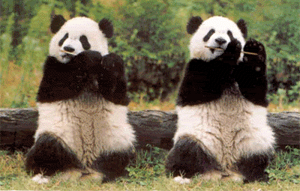

Le Panda géant N° 6
par Lande

Slide 2
Le panda géant est une espèce de mammifères, habituellement classée dans la famille des ursidés, endémique de la Chine centrale. Il fait partie de l'ordre des Carnivores, même si son régime alimentaire est constitué à 99 % de végétaux, principalement du bambou

Slide 3
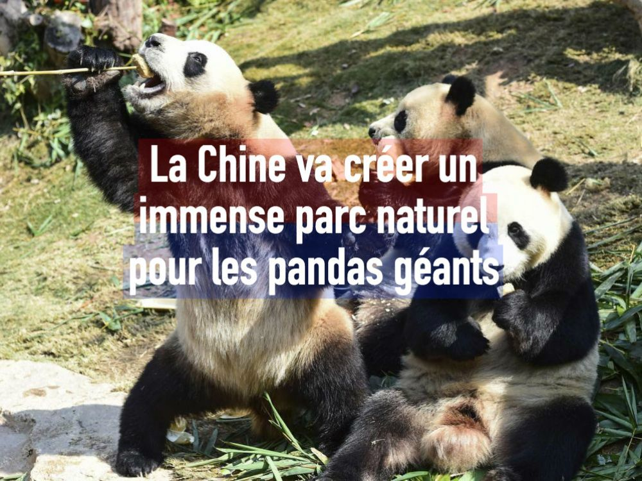

Slide 4
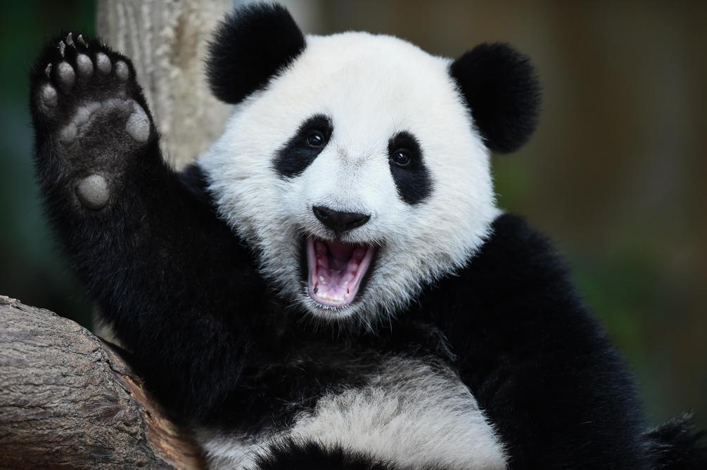

Slide 5
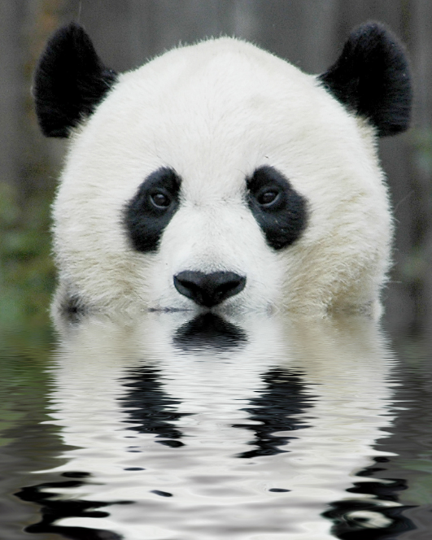

Slide 6
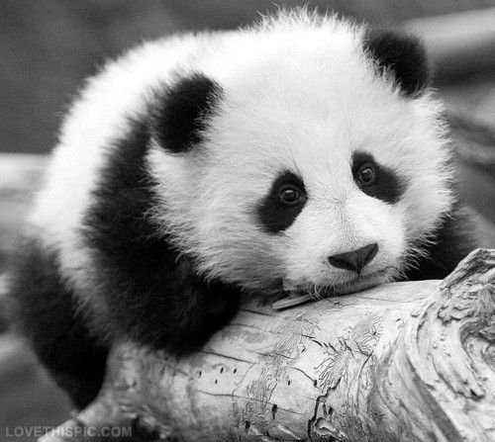

Slide 7
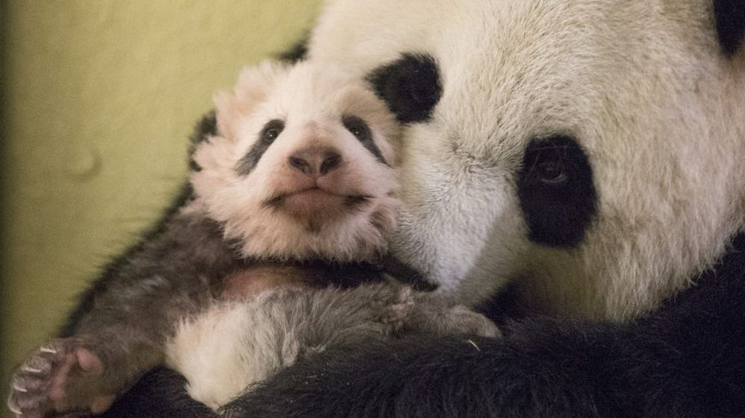

Slide 8
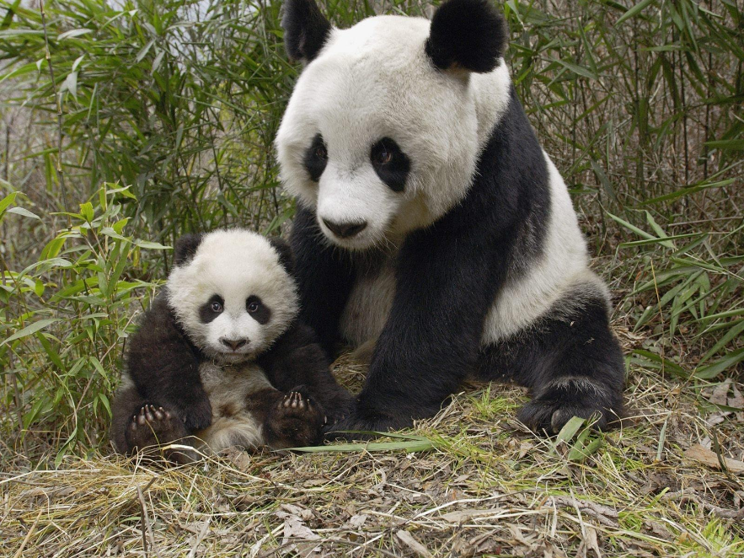

Slide 9
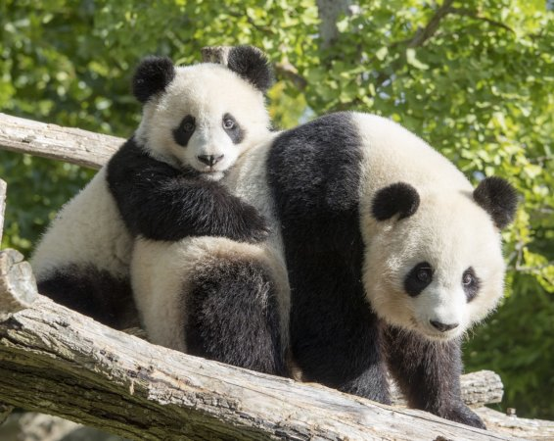

Slide 10
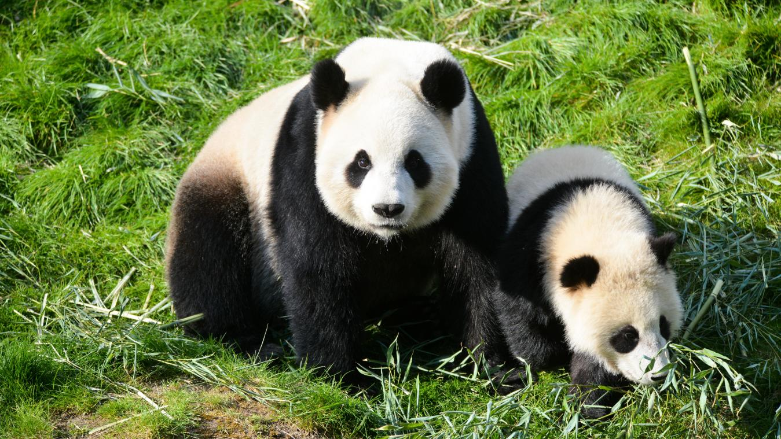

Slide 11
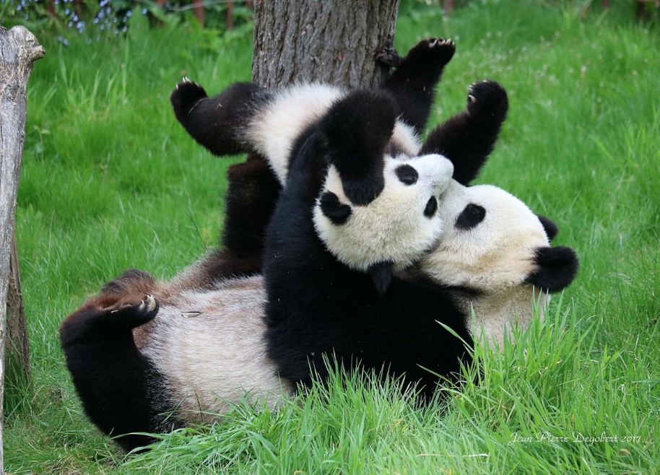

Slide 12
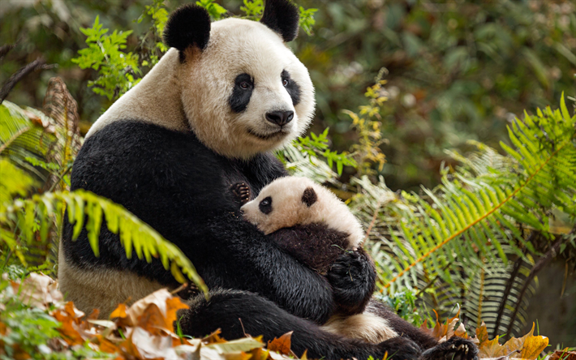

Slide 13
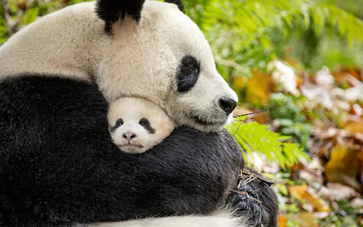

Slide 14
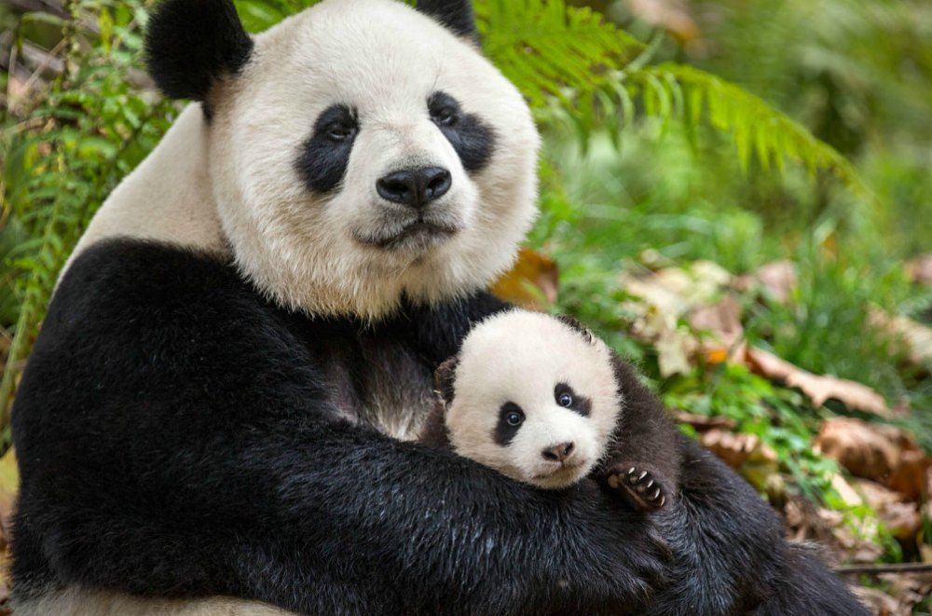

Slide 15
C’était
Le Panda géant
par Lande

